Slide 1

CalisthenicsWorkout
Richard Búri
Vedúci práce: Ing. Maroš Čavojský, PhD.

Slide 2
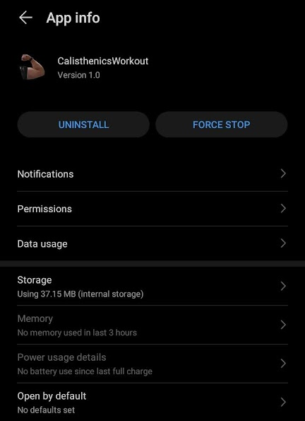
Vytvorenie aplikácie
Názov: Calisthenics Workout
Funkcionalita:
Zobrazenie cvikov
Zobrazenie tréningov
Vytváranie tréningov
Časovač prispôsobený na tréning

Slide 3
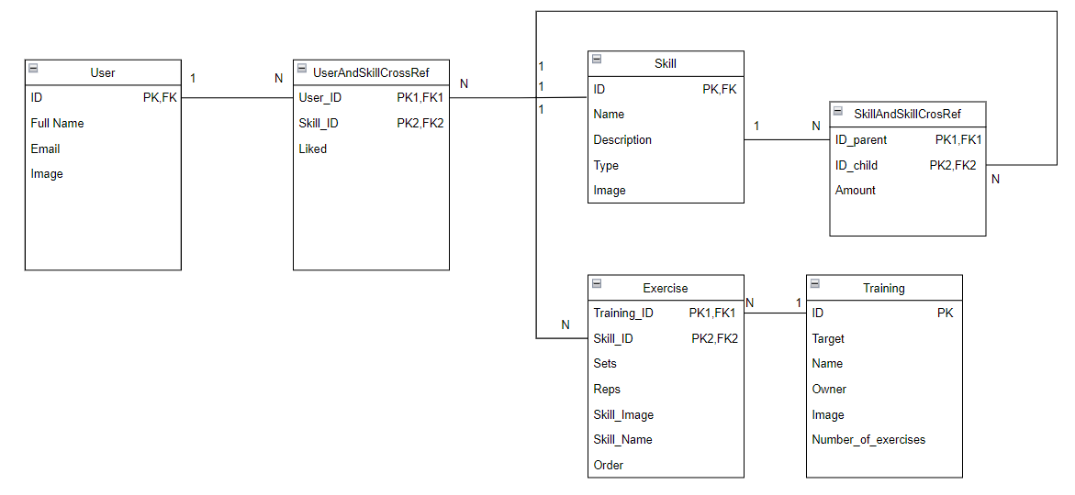
Vytvorenie databázy
Pomocou Android Room

Slide 4
Prepojenie s Firebase
Použitá Google Firebase
https://firebase.google.com/

Slide 5
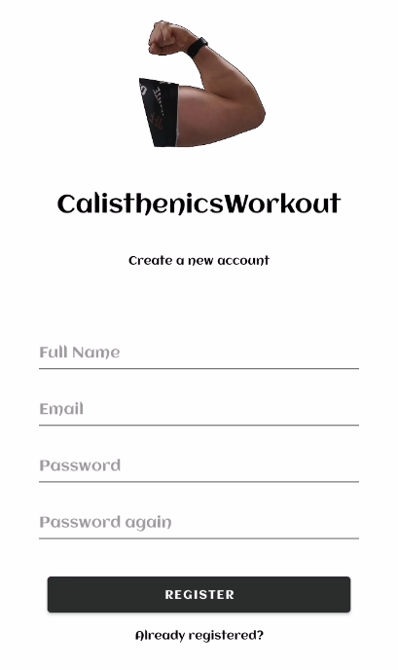
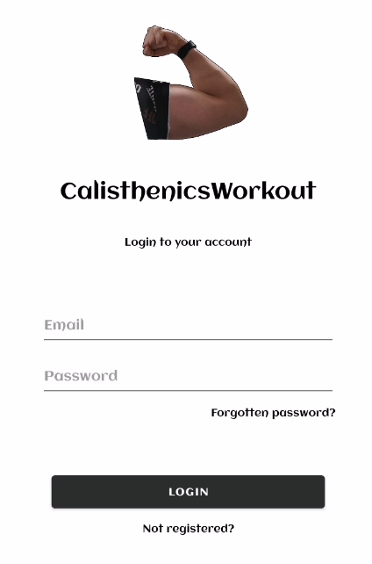
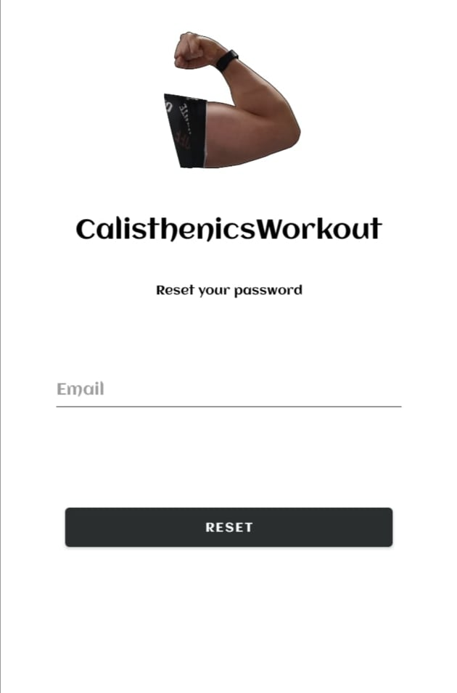
Prihlásenie, Registrácia, Zabudnuté heslo

Slide 6
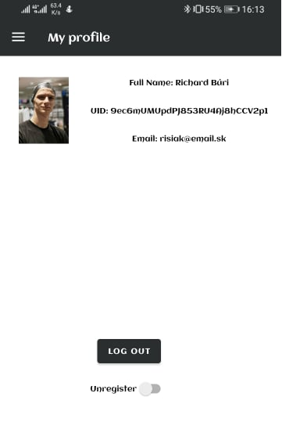
Vytvorenie entity používateľa

Slide 7
Pridanie cvikov do databázy
Zobrazenie cvikov pomocou recycler viewer
Vyhľadávanie cvikov podľa textu

Slide 8
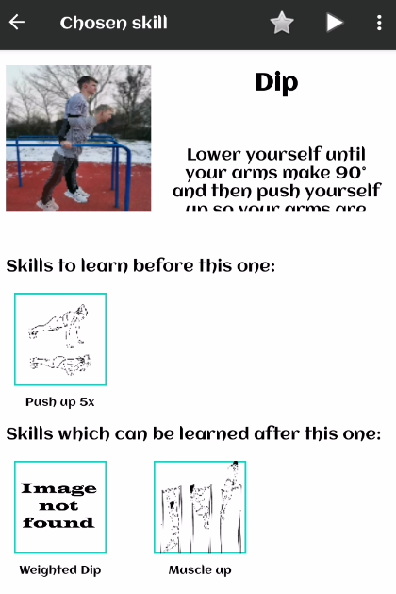
Zobrazenie cviku
Cviky pred
Cviky po
Fotku
Popis cviku

Slide 9
Pridanie videa do detailu cviku

Slide 10
Možnosť pridať cviky medzi obľúbené

Slide 11
Zobrazenie tréningu
Zdieľanie tréningu
Uloženie zdieľaného tréningu

Slide 12
Tvorba tréningov

Slide 13
Pridanie časovača ku tréningu

Slide 14
Čo ešte plánujem
Ukladanie postupu cvičenia
Tvorba obrázkov a videí pre cviky
Sledovanie užívateľov a ich tréningov
Dizajn aplikácie
Testovanie aplikácie

Slide 15
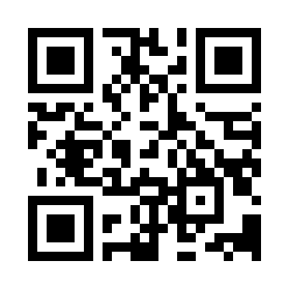
Ďakujem za pozornosť
Aplikáciu si môžete stiahnuť tu:
https://bit.ly/3G5W7S1

